Slide 1
Resumen ejecutivo · pm-method 2.5.0
Gestión de proyectos con IA, con método, gobierno y controles permanentes
Un plugin para Claude Code y Cowork. PRINCE2 7 manda, PMBOK 8 aporta las técnicas y BMAD es la especificación del producto, de solo lectura. Con opciones e impacto medidos antes de decidir, un radar de lo que hay que decidir hoy e informes verificados contra el dato.
6
39
3
105
5
agentes
skills
hooks
controles automáticos
casos de punta a punta
pm-method 2.5.0 · 27 de octubre de 2026
EN: AI-assisted project management with a real method, governance and permanent controls, as a Claude Code and Cowork plugin.
Notes:
EN: AI-assisted project management with a real method, governance and permanent controls, as a Claude Code and Cowork plugin.

Slide 2
Lo que hoy se controla a mano, una sola vez o nunca, pasa a ser un control permanente
LO HABITUAL
CON PM-METHOD
CONTROL
El registro de riesgos se arma en un taller y se congela
→
Riesgos altos sin respuesta y revisiones vencidas aparecen en cada sesión
REG-06 · REG-09
La respuesta a un riesgo se elige por intuición y la contingencia se improvisa
→
Opciones comparadas por valor neto; decide el propietario y el plan de contingencia queda listo
REG-10
Los cambios se aprueban uno a uno y nadie suma lo comprometido
→
Cada cambio se mide antes de decidirlo y se carga contra el presupuesto de la junta
CAM-03 · CAM-04
«Aprobado con condiciones» queda en el acta y se olvida
→
La condición se sigue hasta que alguien con rol la cierra; abierta, bloquea el cierre
EST-12 · G-01
La calidad se revisa al final y el cierre se firma de memoria
→
Cada historia terminada necesita su revisión, y el cierre lista por id lo que falta aceptar
QUA-01 · C-07
Las lecciones se archivan en un informe que nadie vuelve a leer
→
Cada lección de impacto alto se acciona, se verifica que funcionó y alimenta a otros proyectos
REG-11 · REG-12
El modelo prepara; la persona decide; los scripts verifican y registran.
Notes:
EN: what is usually checked by hand, once or never becomes a permanent control that runs in every session.

Slide 3
PMO, gestores, negocio y producto trabajan sobre la misma fuente de verdad
1
PMO y centros de excelencia
2
Gestores de proyecto
QUÉ OBTIENE
QUÉ OBTIENE
Un estándar reproducible de gestión asistida, con trazabilidad y controles.
Planes, registros, informes y puertas preparados con método; comunicados por interesado enviados con aprobación; menos trabajo administrativo.
Para empezar: guía E2E-2: cambio y gestión por excepción
Para empezar: guía E2E-1: riesgos de punta a punta
3
Líderes de negocio y junta
4
Equipos de producto con BMAD
QUÉ OBTIENE
QUÉ OBTIENE
Decisiones claras con opciones, tolerancias y excepciones a tiempo.
Backlog sincronizado con BMAD, MoSCoW, release plan, avance por puntos.
Para empezar: guía E2E-5: de la idea al proyecto
Para empezar: guía E2E-4: producto con BMAD
Notes:
EN: one source of truth for PMOs, project managers, business leaders and product teams using BMAD.

Slide 4
Un plugin de Claude Code y Cowork con una jerarquía fija: PRINCE2 7 siempre manda
JERARQUÍA DE FUENTES
6 agentes
39 skills
1 · PRINCE2 7
Método y ciclo de vida; siempre manda
un orquestador y 5 subagentes de fase
33 que el modelo activa y 6 comandos
2 · PMBOK 8
3 hooks
14 registros CSV
Solo el "cómo" (técnicas) o vacíos de PRINCE2
guardian · idioma · inicio
9 base y 5 que se crean al primer uso
3 · Plantillas
Artefactos (campos, listas), destiladas en palabras propias, nunca texto literal
6 tipos de puerta
105 controles
4 · BMAD
Capa de especificación de solo lectura, fuente única por dato (especificacion.py, bmad.py)
decisiones de la junta, verificadas antes
93 de sanidad y 12 de puerta
Bilingüe ES/EN. Licencia MIT. La fuente de verdad es una carpeta de Markdown, CSV y JSON que se versiona con git y se lee sin pm-method.
Notes:
EN: a Claude Code and Cowork plugin with a fixed hierarchy: PRINCE2 7 always leads, PMBOK 8 supplies techniques, BMAD is read-only.

Slide 5
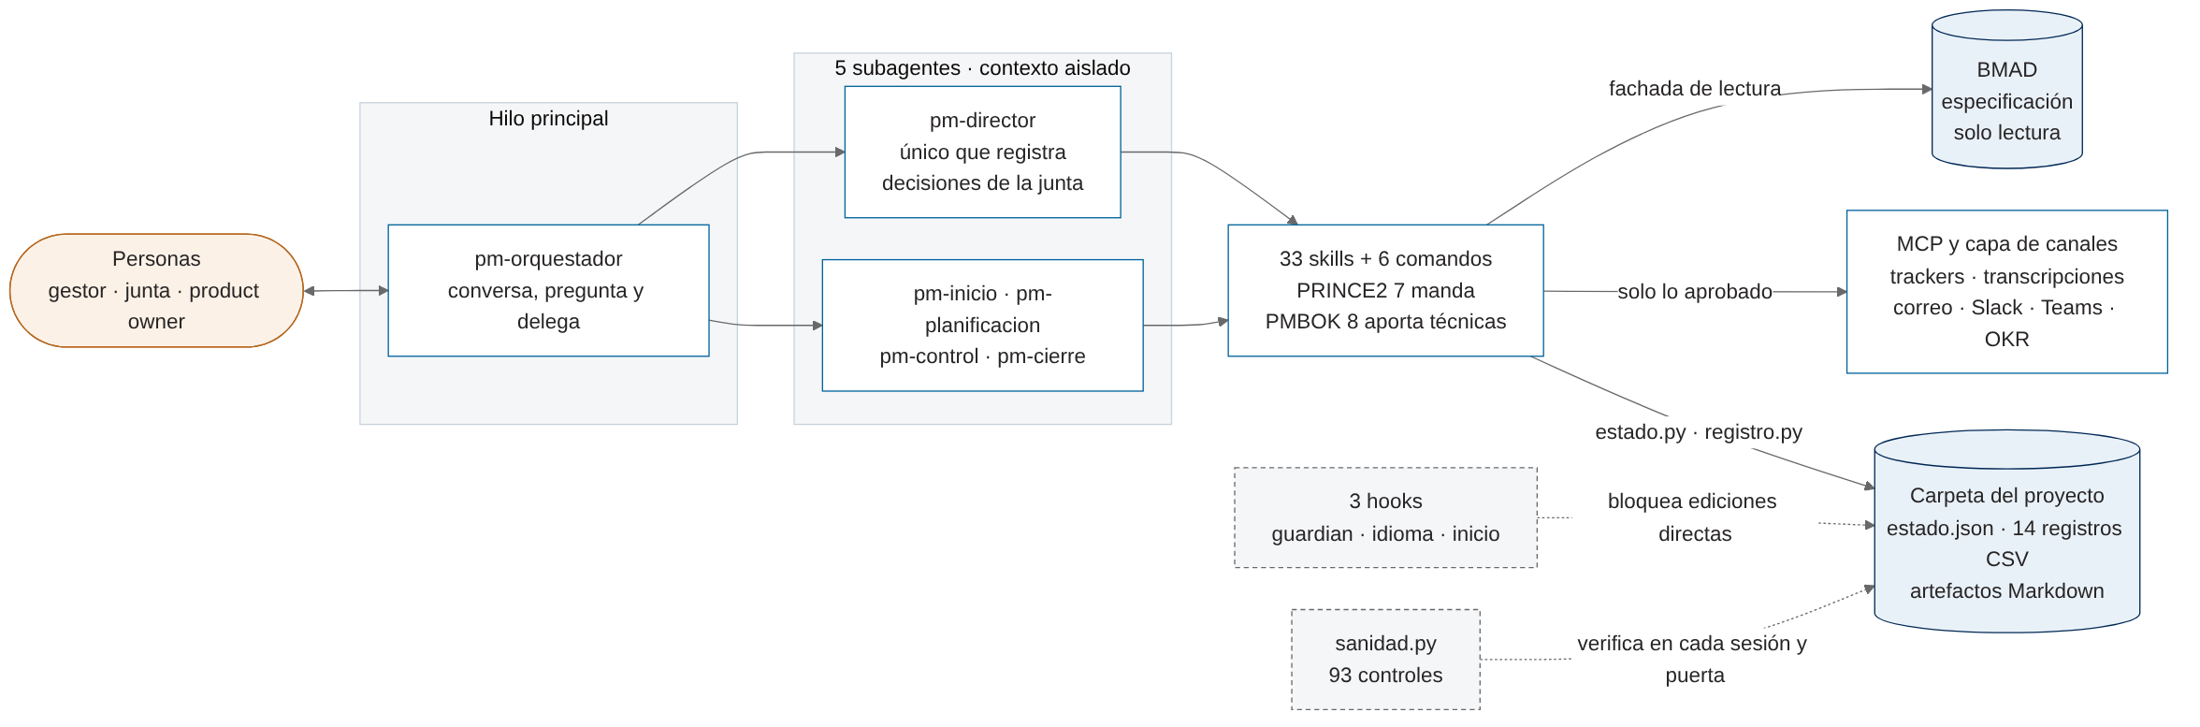
Las personas deciden, los agentes preparan y los scripts escriben y verifican
Decisiones humanas
Datos íntegros
Especificación sin copias
Solo pm-director registra decisiones de la junta, siempre después de una respuesta con nombre y rol; un hook lo hace cumplir.
estado.json y los registros cambian solo por scripts que validan; las ediciones directas se bloquean.
BMAD se lee por una fachada y nunca se escribe; los desvíos contra la línea base se detectan.
Notes:
EN: people decide, agents prepare, scripts write and verify.

Slide 6
6 agentes y 39 skills, cada una con un dueño en el ciclo de vida
pm-orquestador
pm-director
pm-inicio
pm-planificacion
pm-control
pm-cierre
9 skills
4 skills
7 skills
7 skills
10 skills
2 skills
Conversa, pregunta, delega y presenta las decisiones
Único que registra las decisiones de la junta
Del mandato al proyecto autorizado
Productos, estimación, cronograma y costo
Mantiene la etapa dentro de tolerancias
Cierre ordenado, planificado o prematuro
pm-estado-proyecto
pm-exportar
pm-knowledge
pm-orquestador
pm-sanidad
pm-visuales
pm-ayuda comando
pm-estado comando
pm-nuevo comando
pm-comunicacion-stakeholders
pm-direccion-decisiones
pm-okr
pm-puerta comando
pm-acta-constitucion
pm-caso-de-negocio
pm-enfoques-gestion
pm-interesados
pm-mandato-y-brief
pm-mapas-estrategicos
pm-organizacion-roles
pm-adquisiciones
pm-agil-hibrido
pm-bmad-puente
pm-costos-presupuesto
pm-cronograma-estimacion
pm-plan-etapa-y-limites
pm-planificacion-por-productos
pm-calidad
pm-integraciones
pm-issues-cambios
pm-paquetes-trabajo
pm-progreso-reportes
pm-registros
pm-reuniones
pm-riesgos
pm-reporte comando
pm-sync comando
pm-cierre-proyecto
pm-lecciones-aprendidas
Agente dueño según el campo metadata.pm-method.agente de cada SKILL.md. Los comandos (/pm-method:…) los invoca la persona; las demás skills las activa el modelo por su descripción.
Notes:
EN: agents and skills, each with an owner in the life cycle.

Slide 7
Cada transición del ciclo PRINCE2 pasa por una puerta que decide la junta
DP · Dirección: la junta decide en cada puerta; pm-director prepara la solicitud y registra la decisión
autorizar-inicio
autorizar-proyecto + autorizar-etapa
límite de etapa
cierre
autorizar-cierre
SU
Puesta en marcha
IP
Iniciación
CS · MP
Control y entrega
SB
Límite de etapa
CP
Cierre
etapa 0 · pre-proyecto
etapa 1
etapas 2 … n
fin de cada etapa
última etapa
pm-inicio
pm-inicio + pm-planificacion
pm-control
pm-planificacion
pm-cierre
mandato · project brief · caso de negocio esquemático
PID · business case · planes · presupuestos de la junta
paquetes · highlight · registros · valor ganado
informe de fin de etapa · plan de la siguiente
aceptación · lecciones · revisión de beneficios
pm-caso-de-negocio
pm-interesados
pm-mandato-y-brief
pm-mapas-estrategicos
pm-organizacion-roles
pm-acta-constitucion
pm-caso-de-negocio
pm-enfoques-gestion
pm-interesados
pm-mandato-y-brief
pm-mapas-estrategicos
pm-organizacion-roles
pm-calidad
pm-integraciones
pm-issues-cambios
pm-paquetes-trabajo
pm-progreso-reportes
pm-registros
pm-reuniones
pm-riesgos
pm-adquisiciones
pm-agil-hibrido
pm-bmad-puente
pm-costos-presupuesto
pm-cronograma-estimacion
pm-plan-etapa-y-limites
pm-planificacion-por-productos
pm-cierre-proyecto
pm-lecciones-aprendidas
◆ puerta de la junta ◇ transición que prepara el gestor SB → CS: autorizar-etapa (n+1) · Pronóstico fuera de tolerancia → informe de excepción → autorizar-plan-excepcion
Antes de cada puerta: sanidad, lista de control de la junta y, con BMAD, verificación de la especificación. Un ERROR abierto bloquea la decisión salvo que la junta lo acepte como condición.
Notes:
EN: every PRINCE2 transition goes through a board gate, verified before the decision.

Slide 8
105 controles automáticos vigilan lo que nadie revisa a mano
CÓDIGOS DE CONTROL POR FAMILIA DE SANIDAD
LO QUE DETECTARON EN LOS CASOS E2E
■ control permanente ■ otras familias
CAM-03
E2E-1
La reserva pasa del 18 % al 94 % en cinco corridas de la sanidad; al activar el plan de contingencia de R-003 cruza el 80 % y CAM-03 deja de ser informativo y avisa. La provisión para lo no identificado no está en esas barras: vive en la reserva de gestión, que solo libera la junta.
STK-12
E2E-3
STK-12 al 5/2: TI, Martín y Lucía superan el máximo de días sin contacto. Laura, Sofía y el sindicato están en el límite.
QUA-01
E2E-4
Historias terminadas contra historias con revisión aprobada en cada corte, según el estado de productos que deriva estado.py productos: las brechas del 26/2 y del 7/5 se cerraron antes de la puerta siguiente (pasos 6 y 8).
REG-11
E2E-4
Además, 12 controles de puerta (P y G) verifican cada decisión de la junta.
De la retrospectiva del sprint 4 al índice de la organización: 3 lecciones con cita (1 de impacto alto), la acción de L-002 verificada en el sprint 5, L-003 cambia el plan de la etapa 3 y se verifica al cerrar el Release 2, y 3 lecciones en el índice (pasos 6c, 7, 8 y 9).
Notes:
EN: automatic controls watch what nobody checks by hand.

Slide 9
Se conecta con las herramientas que ya usa la organización, sin atarse a ninguna
BMAD
Correo, Slack y Teams
versiones probadas: 4.x, 6.11, 6.12
.eml · Gmail · Outlook · SMTP · Slack · Teams
Especificación de solo lectura: PRD, arquitectura, épicas, historias y estado del sprint, sin copias.
Capa de canales: envía solo mensajes aprobados, simula por defecto y registra cada envío.
Trackers
OKR
Azure DevOps · GitHub · Jira · Linear
pm-method
archivo · Perdoo · Tability
Instantáneas fechadas, avance y riesgos candidatos desde los tickets.
Resultados clave ligados a los beneficios del business case, con check-ins y salud.
gobierno sobre la carpeta del proyecto
Transcripciones
Mapas de Wardley y recorrido
archivo · Fireflies · Granola · minutes · Teams · Zoom
Mermaid wardley-beta y journey · OWM · HTML
Acuerdos con cita: decisiones, compromisos, supuestos, riesgos y lecciones propuestos desde la transcripción y registrados solo si una persona los confirma.
Qué construir, comprar o tercerizar y la experiencia del usuario paso a paso, con controles.
Conexión por MCP genérico: nada viene predefinido. Sin MCP, pm-method trabaja con archivos; sin BMAD, con su propia especificación.
Notes:
EN: open integrations through generic MCP; nothing is hard-wired to a vendor.

Slide 10
5 casos de punta a punta, cada uno con su módulo de capacitación
Caso | Qué recorre | Pasos | Clases | Minutos | Diapositivas | Glosario
E2E-1 | Riesgos desde cuatro fuentes, opciones por valor neto, plan de contingencia y reserva vigilada | 15 | 2 | 180 | 39 | 25
E2E-2 | Alcance, tres valores, capacidad del release, impacto de cada cambio y excepción | 10 | 2 | 180 | 37 | 25
E2E-3 | Interesados, acuerdos de reunión, radar, highlight desde el dato y envío por canales | 14 | 2 | 180 | 39 | 25
E2E-4 | Producto con BMAD: calidad a volumen, ciclo de las lecciones, cierre por id y auditoría | 15 | 2 | 180 | 40 | 25
E2E-5 | De la idea al proyecto: lecciones previas, supuestos, VAN, personas de usuario y mapas | 20 | 2 | 180 | 40 | 25
MATERIAL POR CASO
INDUCCIÓN
guía paso a paso por prompts, guion del instructor minuto a minuto, ejercicio autocontenido con ejemplo resuelto y diapositivas PPTX y HTML que regenera un script.
instalar → recorrer una guía sobre la copia del proyecto de prueba con BMAD real → dictar su clase → piloto en paralelo con un proyecto real.
Notes:
EN: end-to-end cases, each one also a training module.

Slide 11
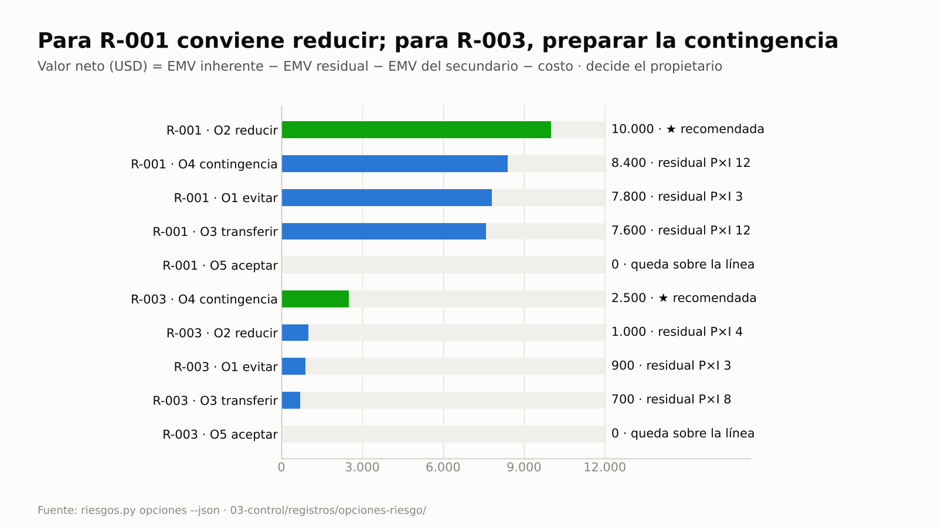
E2E-1 · Riesgos: el registro trabaja solo entre revisiones
EL PROBLEMA
El registro de riesgos nace en un taller y se congela. Las respuestas no se costean y la reserva se usa como bolsa general.
QUÉ MUESTRA
▪ Riesgos candidatos desde BMAD, transcripciones, Jira y artefactos, con cita de origen
▪ Opciones de respuesta comparadas por valor neto; decide el propietario y el plan de contingencia queda listo
▪ Presupuesto de riesgo vigilado y reserva de gestión de la junta para lo no identificado
INDICADORES DE LA CORRIDA DE REFERENCIA
● Para R-001 conviene reducir; para R-003, preparar la contingencia. En los dos, evitar deja el residual más bajo pero no el mayor valor neto: cuesta más y crea un riesgo secundario.
● La reserva pasa del 18 % al 94 % en cinco corridas de la sanidad; al activar el plan de contingencia de R-003 cruza el 80 % y CAM-03 deja de ser informativo y avisa. La provisión para lo no identificado no está en esas barras: vive en la reserva de gestión, que solo libera la junta.
● El estado de riesgo en una sola vista para la junta del límite de etapa: lo único en atención es la reserva de riesgo; la reserva de gestión sigue intacta.
Valor neto de las opciones de respuesta
15 pasos · 2 clases de webinar · guía docs/guias/E2E-1-riesgos.md
Notes:
EN: real figures from the reproducible reference run of each guide. · docs/guias/E2E-1-riesgos.md

Slide 12
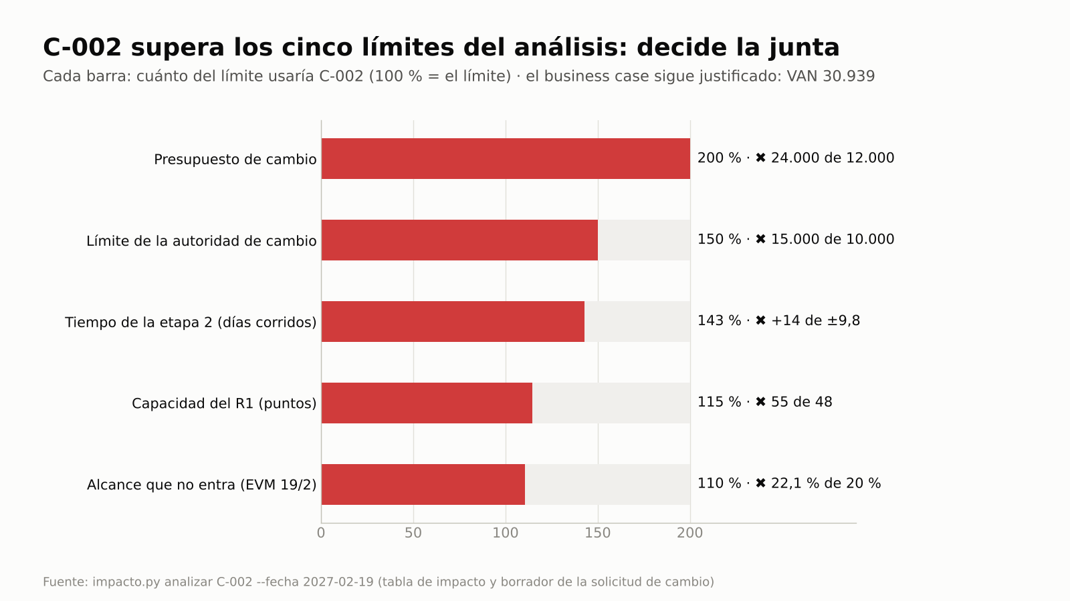
E2E-2 · Alcance y cambio: el desvío se ve el mismo día, no al cerrar la etapa
EL PROBLEMA
El alcance se define bien una vez y se controla mal después. Los cambios se aprueban «porque son razonables» y nadie suma lo comprometido.
QUÉ MUESTRA
▪ Tres valores, reserva de cronograma y capacidad del release por MoSCoW
▪ Análisis de impacto antes de decidir: tiempo, capacidad, presupuesto, VAN y quién decide
▪ Excepción completa: detectada, informada, replanificada y autorizada
INDICADORES DE LA CORRIDA DE REFERENCIA
● C-002 usaría el 200 % del presupuesto de cambio, el 150 % del límite de quien lo aprobó de palabra y el 143 % de la tolerancia de tiempo de la etapa: no lo puede decidir la autoridad de cambio, lo decide la junta (paso 10).
● El 29/1 no entra el 10,3 % del alcance (ámbar, lo gestiona el PO); el 19/2 no entra el 22,1 %, más que el 20 % de margen: los Must peligran y hay excepción (pasos 9 y 10).
● Resumen al 26/2: VAN de 30.939 con los dos cambios, puesta en producción el 20/5, 2 días de reserva, presupuesto de cambio al 75 % tras la ampliación, 22,1 % del alcance en riesgo en el corte del 19/2 y 13 de 13 requisitos trazados.
Límites que usaría C-002, según su análisis de impacto
10 pasos · 2 clases de webinar · guía docs/guias/E2E-2-alcance-roadmap.md
Notes:
EN: real figures from the reproducible reference run of each guide. · docs/guias/E2E-2-alcance-roadmap.md

Slide 13
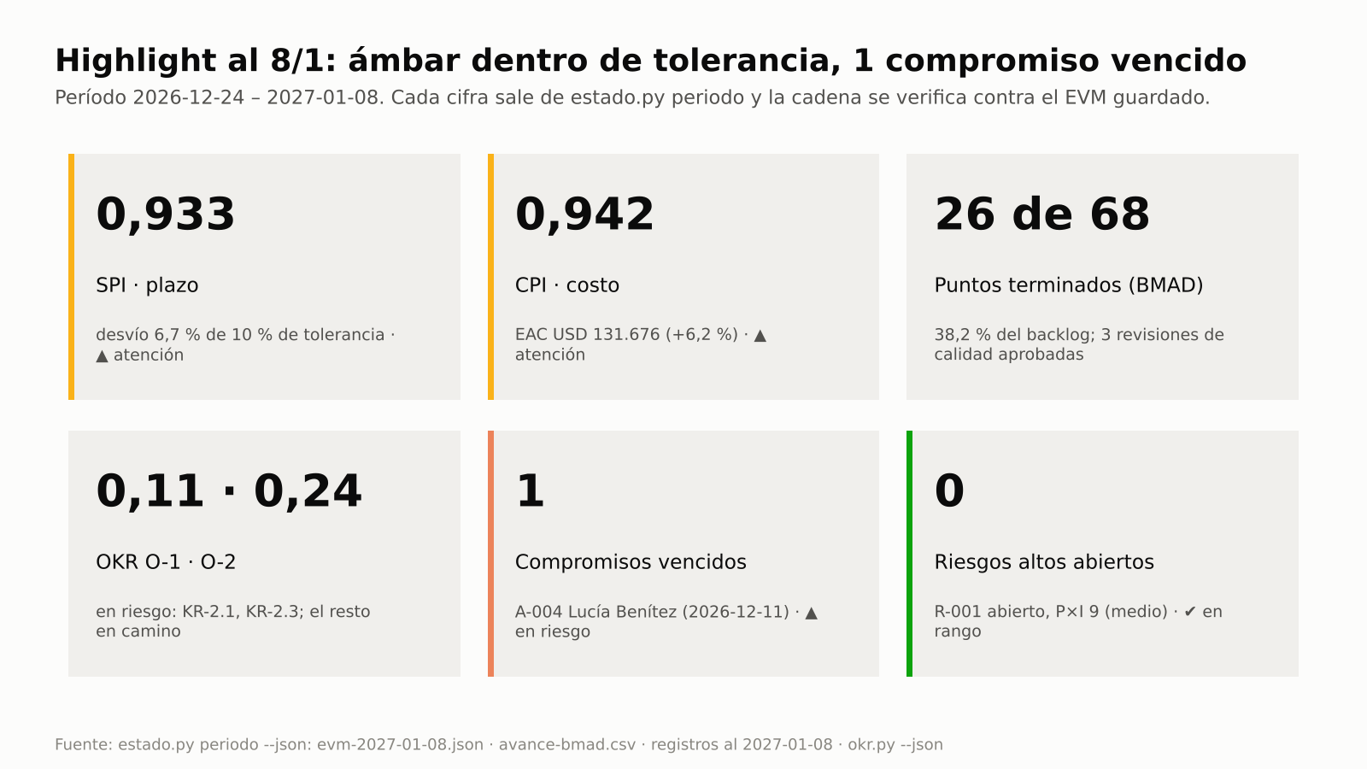
E2E-3 · Interesados y avance: compromiso y cifras verificados cada período
EL PROBLEMA
El mapa de interesados se arma una vez, el highlight se copia a mano y los OKR se miran al final.
QUÉ MUESTRA
▪ Acuerdos del taller propuestos con cita y registrados solo al confirmarlos
▪ Radar de lo que hay que decidir hoy y highlight con las cifras verificadas contra el EVM
▪ Cadencia de contacto y brecha de compromiso como control permanente
INDICADORES DE LA CORRIDA DE REFERENCIA
● Highlight al 8/1: plazo y costo en ámbar dentro de la tolerancia (SPI 0,933, CPI 0,942) y un compromiso vencido (A-004).
● STK-12 al 5/2: TI, Martín y Lucía superan el máximo de días sin contacto. Laura, Sofía y el sindicato están en el límite.
● La brecha total baja de 7 a 3 niveles. TI empeora cuando se corta su reunión semanal y repunta al retomarla.
Indicadores del highlight al 8/1
14 pasos · 2 clases de webinar · guía docs/guias/E2E-3-interesados-okr-avance.md
Notes:
EN: real figures from the reproducible reference run of each guide. · docs/guias/E2E-3-interesados-okr-avance.md

Slide 14
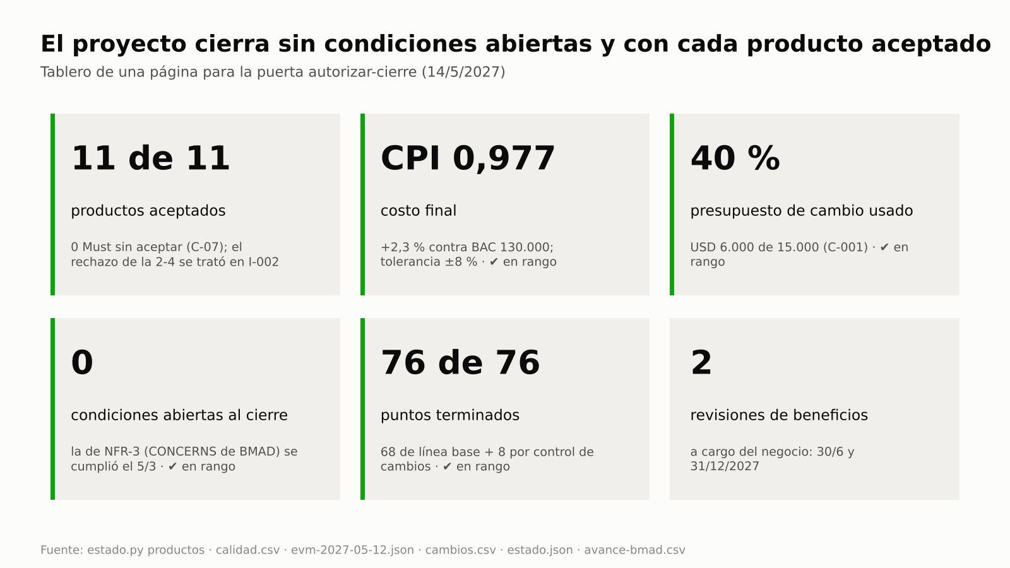
E2E-4 · Producto con BMAD: calidad, cierre por id y beneficios medidos
EL PROBLEMA
Con decenas de historias terminadas nadie verifica cada revisión, las condiciones de la junta se olvidan y los beneficios no se miden.
QUÉ MUESTRA
▪ El CONCERNS del gate de BMAD se vuelve una condición formal que bloquea el cierre
▪ Retrospectiva con cita y ciclo de las lecciones: acción, verificación e índice de la organización
▪ Cierre verificado por id y expediente de auditoría con integridad comprobable
INDICADORES DE LA CORRIDA DE REFERENCIA
● Historias terminadas contra historias con revisión aprobada en cada corte, según el estado de productos que deriva estado.py productos: las brechas del 26/2 y del 7/5 se cerraron antes de la puerta siguiente (pasos 6 y 8).
● De la retrospectiva del sprint 4 al índice de la organización: 3 lecciones con cita (1 de impacto alto), la acción de L-002 verificada en el sprint 5, L-003 cambia el plan de la etapa 3 y se verifica al cerrar el Release 2, y 3 lecciones en el índice (pasos 6c, 7, 8 y 9).
● El expediente para la auditoría externa: 41 eventos en la cronología y 43 archivos con su huella; una sola palabra cambiada en la copia y la verificación la delata (paso 9b).
Tablero de cierre
15 pasos · 2 clases de webinar · guía docs/guias/E2E-4-producto-bmad.md
Notes:
EN: real figures from the reproducible reference run of each guide. · docs/guias/E2E-4-producto-bmad.md

Slide 15

E2E-5 · De la idea al proyecto: los supuestos se validan antes de invertir
EL PROBLEMA
El caso de negocio se escribe una vez, con el supuesto más optimista, y el enfoque de entrega se elige por costumbre.
QUÉ MUESTRA
▪ Lecciones de otros proyectos y mapa de supuestos antes de comprometer dinero
▪ Opciones comparadas con VAN y enfoque de entrega elegido con criterios
▪ Personas de usuario ligadas a cada requisito Must, y mapas para decidir qué construir
INDICADORES DE LA CORRIDA DE REFERENCIA
● Tres supuestos críticos sin evidencia (S-001, S-002, S-003) sostienen los dos beneficios y la factibilidad: ahí se invierte primero en aprender (paso 2).
● El piloto bajó el VAN de las dos opciones; la opción 2 sigue siendo la mejor, con una TIR de 54,3 % y un repago de 1,78 años (paso 4).
● Los 4 Must tienen persona y REQ-003 sirve al paciente, a la recepcionista y al paciente mayor de 65; el aviso STK-13 de REQ-006 se resolvió marcando al paciente como beneficiario (paso 10b).
VAN antes y después de los experimentos
20 pasos · 2 clases de webinar · guía docs/guias/E2E-5-idea-a-proyecto.md
Notes:
EN: real figures from the reproducible reference run of each guide. · docs/guias/E2E-5-idea-a-proyecto.md

Slide 16
La confianza se demuestra: pruebas reproducibles, pruebas en vivo y revisión de seguridad
355
5/5
128
130
pruebas de regresión OK
recorridos E2E
diagramas Mermaid
frases de enrutamiento
0 FALLO · 34 casos
reproducen las guías con los scripts reales
0 errores de lint
para pruebas en vivo con Claude Code real
PRUEBAS EN VIVO CON CLAUDE CODE REAL (SERIE 2.4)
REVISIÓN DE SEGURIDAD · 2026-10-20
CONTENEDOR DOCKER ENDURECIDO
2/2 enrutamiento, ids 103–104 21/10
3/3 enrutamiento, ids 105–107 21/10
12/12 enrutamiento, ids 108–114 21/10
6/6 · 8/8 enrutamiento, ids 115–120 21/10
4/4 · 10/10 enrutamiento, ids 121–124 21/10
2/2 enrutamiento, ids 125–126 22/10
4/4 enrutamiento, ids 127–128 22/10
2/2 enrutamiento, ids 129–130 22/10
Severidad | Hallazgos | Corregidos
Alta | 0 | –
Media | 3 | 3
Baja | 12 | 11 + SEG-12 en parte
Informativa | 2 | –
▪ Usuario sin privilegios pm (UID 1000)
▪ Raíz de solo lectura
▪ Sin capacidades de Linux
▪ Sin escalada de privilegios
▪ Sin secretos en capas
▪ Dependencias verificadas
Sin hallazgos de severidad alta. Detalle y estado de cada uno en docs/SEGURIDAD.md.
Los límites conocidos están declarados en docs/RESUMEN-EJECUTIVO.md §7: el enrutamiento en lenguaje natural es probabilístico, y los conectores MCP de terceros no se probaron en vivo.
Notes:
EN: trust is shown, not claimed: reproducible tests, live tests and a security review.

Slide 17
Dos formas de empezar: instalación sobre WSL2 o Linux, o contenedor Docker aislado
SOBRE WSL2 O LINUX (GUÍA: DOCS/INSTALACION-WSL2.MD)
DOCKER (GUÍA: DOCS/INSTALACION-DOCKER.MD)
claude plugin marketplace add Arturo-Penas-Rial/pm-method
claude plugin install pm-method@pm-method
1 · Construir la imagen
docker compose -f docker/compose.yaml build pm
LUEGO, EN UNA SESIÓN
/pm-method:pm-nuevo "Mi proyecto" y "¿qué sigue?"
2 · Trabajar sobre un proyecto montado
PROYECTO=/ruta/al/proyecto docker compose -f /ruta/a/pm-method/docker/compose.yaml run --rm pm
Siguiente paso: recorrer una guía E2E sobre la copia del proyecto de prueba (docs/guias/README.md) y planificar un piloto en paralelo (docs/PILOTO.md).
3 · Correr todas las pruebas sin red
docker compose -f docker/compose.yaml run --rm pruebas
Notes:
EN: two ways to start: install on WSL2 or Linux, or an isolated Docker container; each has its own step-by-step guide.

Slide 18
Glosario breve
Término | Definición
Agente y subagente | Instancia del modelo con un rol. El orquestador conversa con la persona y delega en subagentes de fase, que trabajan con contexto aislado y no deciden.
BMAD | Método de especificación y construcción con agentes; en pm-method es la fuente única de la especificación, de solo lectura.
Condición formal | Requisito que la junta impone al autorizar una puerta; se sigue con EST-12 y G-01 hasta cumplir-condiciones.
Fachada de especificación | Lectura de BMAD que hace pm-method (bmad.py, especificacion.py) sin copiar ni modificar los artefactos.
Gestión por excepción | Cada nivel decide dentro de su tolerancia y escala solo cuando un pronóstico la supera (management by exception).
Hook | Script que Claude Code ejecuta ante un evento (inicio de sesión, pedido, uso de una herramienta). En pm-method protege los datos de gobierno y agrega contexto.
Junta del proyecto (project board) | Ejecutiva, usuaria sénior y proveedor sénior; decide tolerancias, presupuestos y excepciones.
Matriz RACI | Quién es responsable (R), aprobador (A), consultado (C) e informado (I) en cada elemento; un solo A.
MCP | Model Context Protocol: estándar para conectar el modelo con herramientas externas como trackers, chat, correo, transcripciones u OKR.
Término | Definición
OKR | Objetivos y resultados clave: metas de ciclo que complementan los beneficios y se siguen con check-ins (mediciones fechadas con su confianza).
PMBOK 8 | Guía de fundamentos de la dirección de proyectos. En pm-method aporta solo técnicas (valor ganado, camino crítico, PERT, P×I) dentro de PRINCE2.
Presupuesto de cambio | Monto que la junta reserva para pagar cambios aprobados, separado de la reserva de riesgo (change budget).
PRINCE2 7 | Método de gestión de proyectos por etapas. En pm-method define el ciclo de vida, los roles, las tolerancias y las puertas, y siempre manda.
Puerta | Decisión formal de la junta; pm-method la verifica y la bloquea si sanidad tiene un ERROR.
Sanidad | Control automático de pm-method que, en cada corrida, informa hallazgos ERROR, AVISO o INFO con su código.
Skill | Paquete de instrucciones, plantillas y scripts que Claude Code activa por su descripción o que la persona invoca como comando.
Tolerancia | Margen fijado por la junta; superarlo es una excepción que decide un nivel superior.
Valor ganado (EVM) | Técnica que compara lo planificado (PV), lo ganado (EV) y lo gastado (AC) para pronosticar.
Notes:
EN: short glossary; full terminology in docs/TERMINOLOGIA.md.

